Slide 1
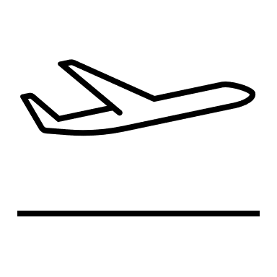
HERO AREA - TOUCHPOINT
DIGITAL OUT OF HOME
große aufmerksamkeitsstarke Flächen in einem halböffentlichen Umfeld nutzen
animierte Werbung auf unseren digitalen Screens
regionalisierte Kampagnen (5-stelliges PLZ-Targeting)
200.000 AI für 3.040,- €
CoWorking
Fitness
Hotel/Hostel
Flughafen
MIT CONTENT VON:
Shopping
Tankstellen
Arztpraxen
Fast Food
Vorbehaltlich Verfügbarkeit // Bei Anlieferung bitte Gestaltungsformular nutzen, sonst zzgl. 300 € Gestaltungskosten // Nicht Rabatt-, aber AE-fähig., zzgl. MwSt. // Dieses Angebot ist buchbar ab dem 01.06.2025 und abnehmbar bis zum 31.08.2024. Dieses Angebot gilt nur für regional werbetreibende Kunden.

